Slide 1


63010895 นายวีรภัทร อุ่มอาษา 63010918 นายศิวกร น้อยสันโดษ 63010921 นายศุภกร ทองบ่อ
Circuit & Electronic
Group9

Slide 2
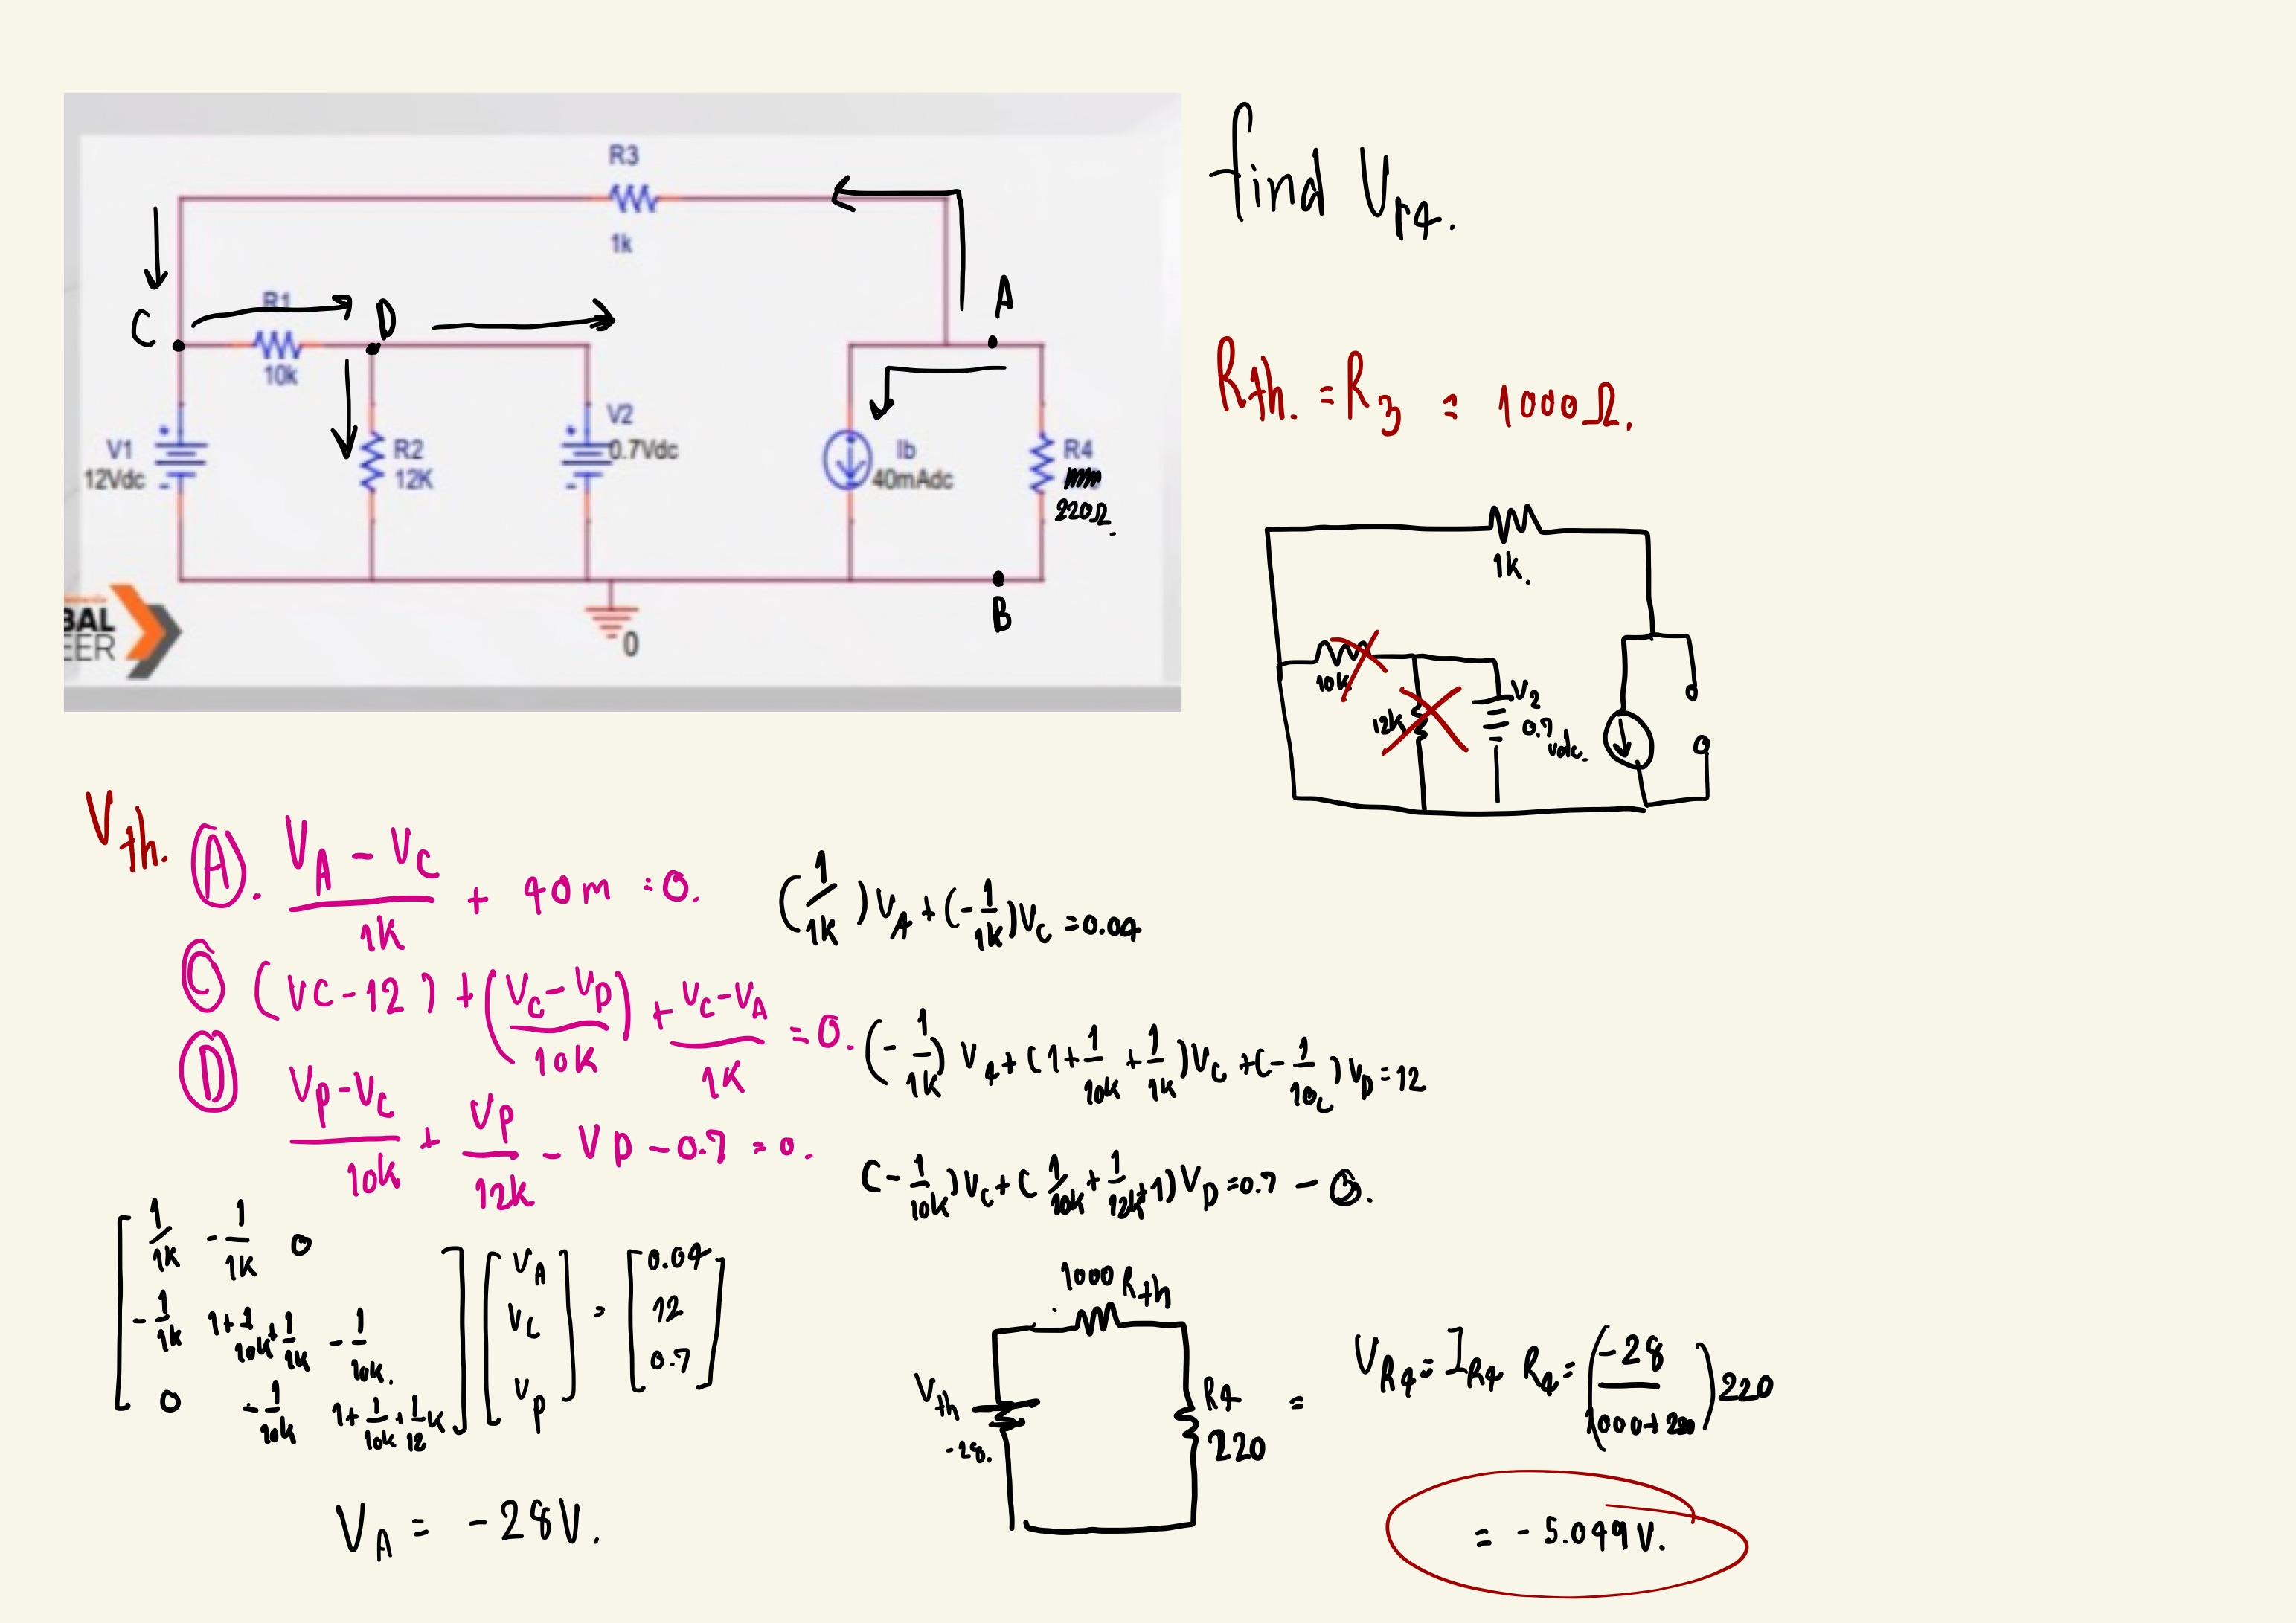

Slide 3
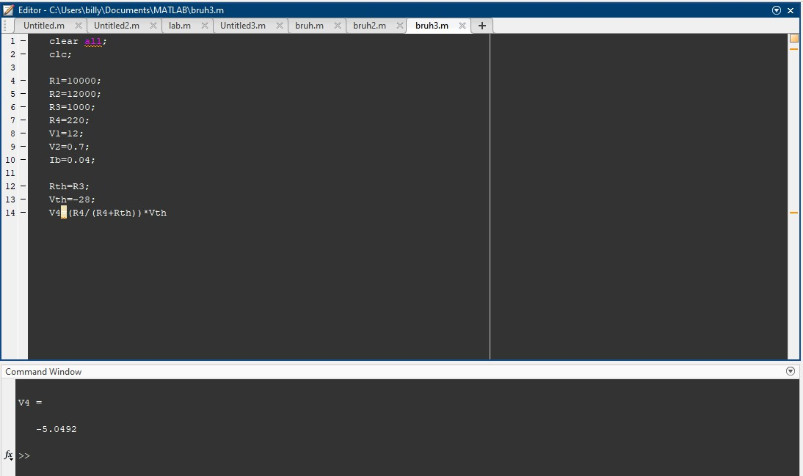

Slide 4
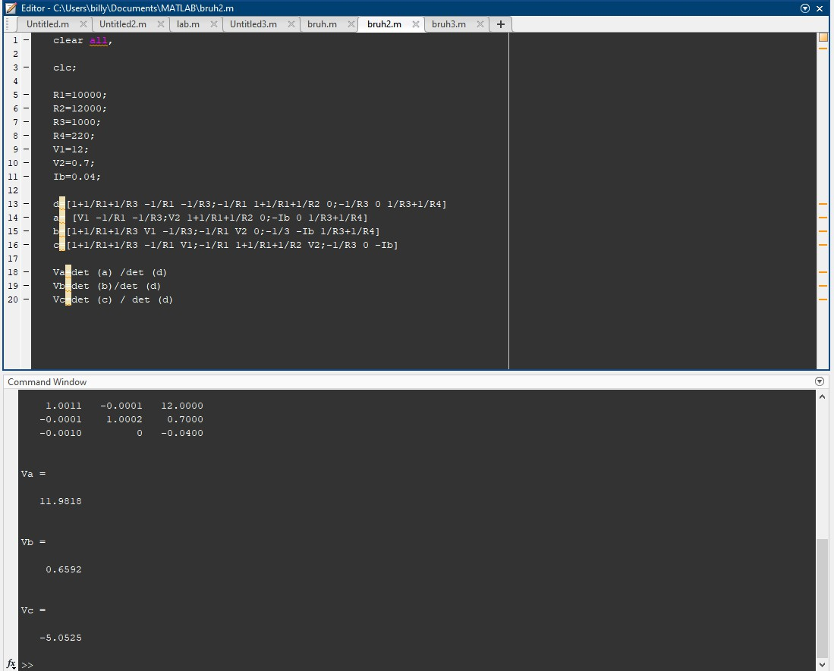
ตรวจสอบโดยใช้node

Slide 5
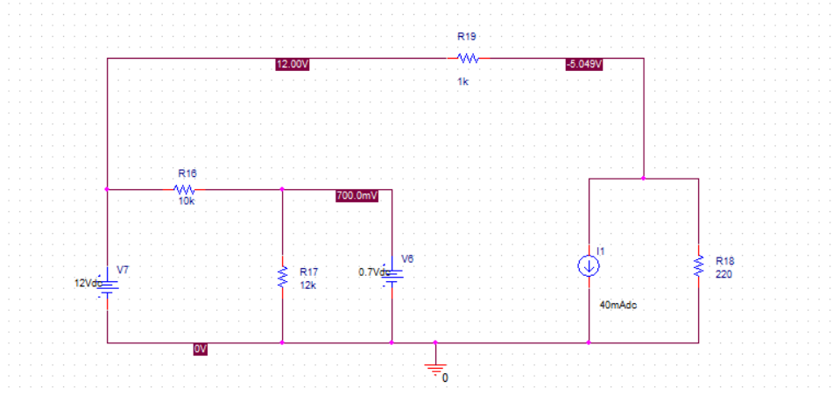

Slide 6
